Slide 1
ГУГЛИФИКАЦИЈА
Са семинара Гугл-апликације за Гугл-генерације
Злетица Геров,
Техничка школа, Књажевац

Slide 2
Ево неких примера Гугл обележивача које су направили ученици:
Неки су их дорађивали након мојих сугестија:

Slide 3
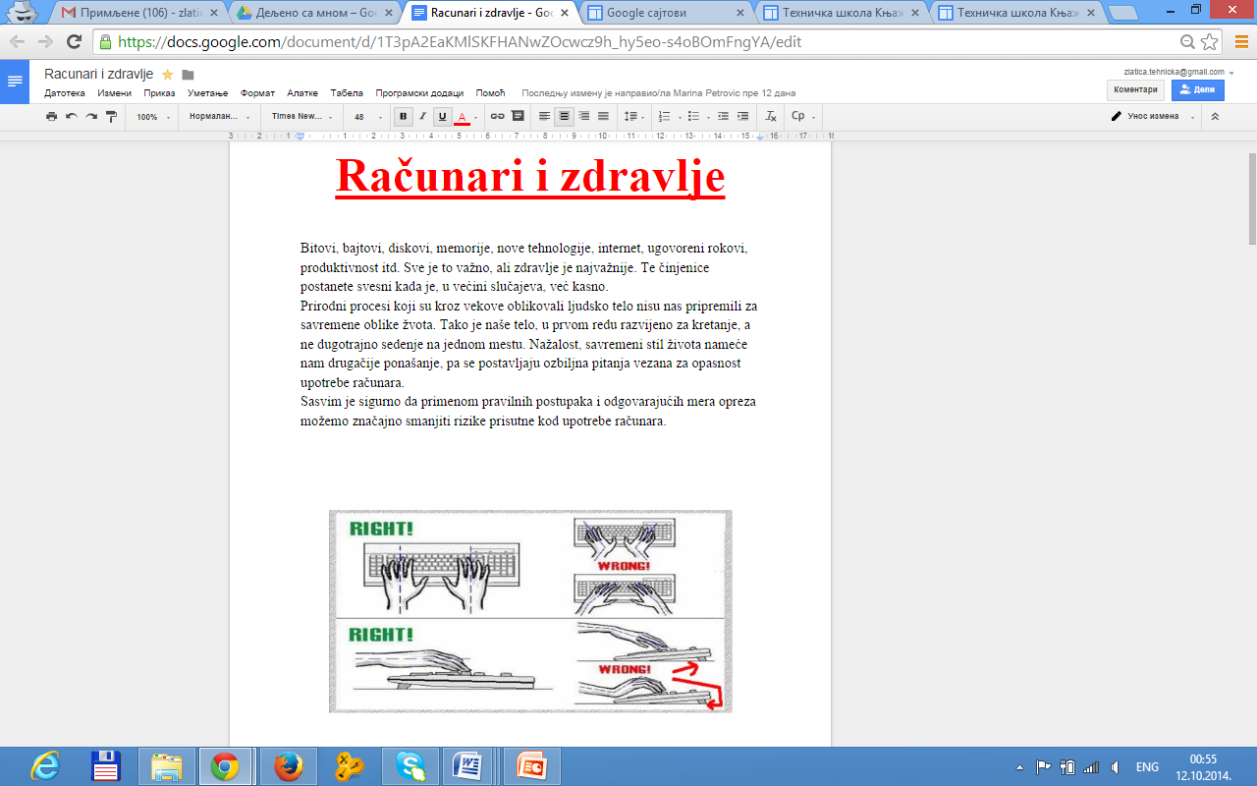
На жалост, радове са Гугл диска, можете видети само овако:

Slide 6
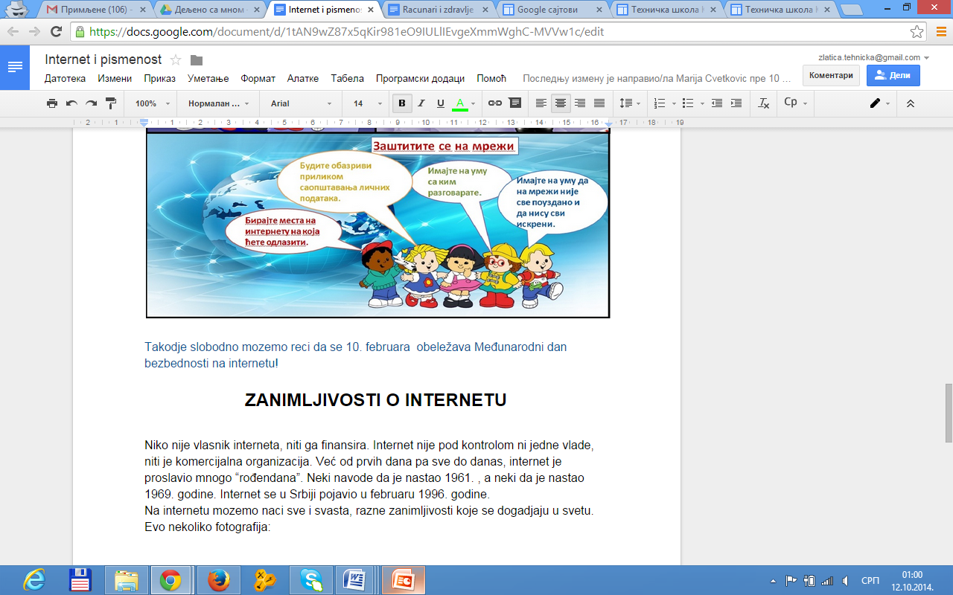
Ево примера готове странице:

Slide 7
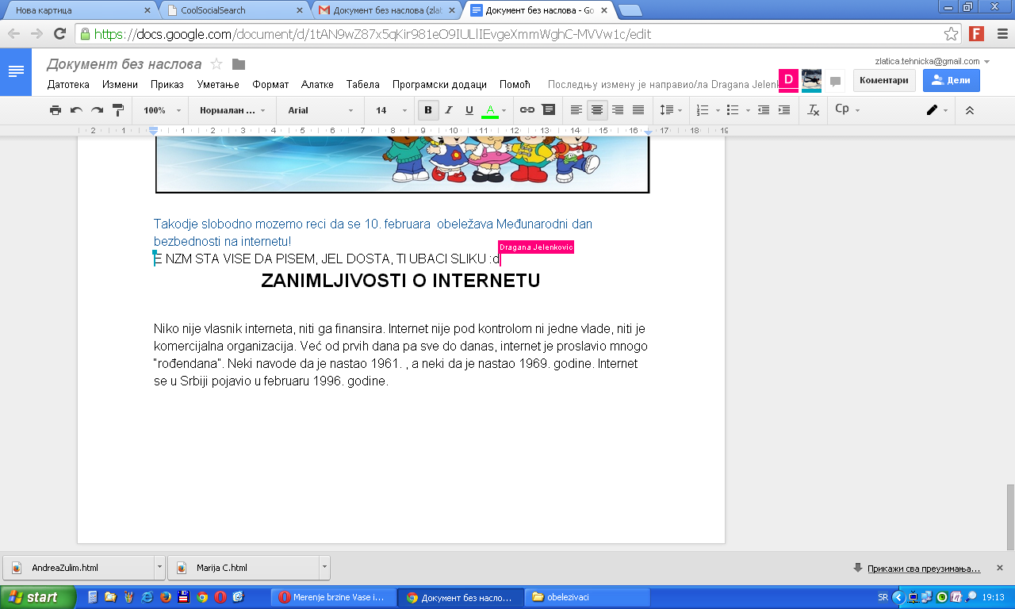
А ово сам сликала у току израде, док су се договарали...

Slide 8
Сајт о Техничкој школи у Књажевцу, из угла ученика, који уређују чланови Блогострип секције, можете видети на следећој адреси:
https://sites.google.com/site/tehnickaskolaknjazevac/

Slide 10
Линкови ка осталим сајтовима које ће бити креирани у токушколске године биће објављени на мом блогу, у категорији ученици и подкатегорији ученички радови 2014/15.

